Slide 1

TIẾNG VIỆT 4
Tập 1
Tuần 12
Kể chuyện: Cây hoa hồng bạch

Slide 2


Ấn để đến trang sách

Slide 3

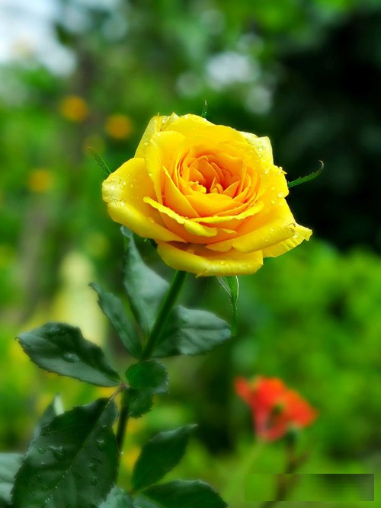
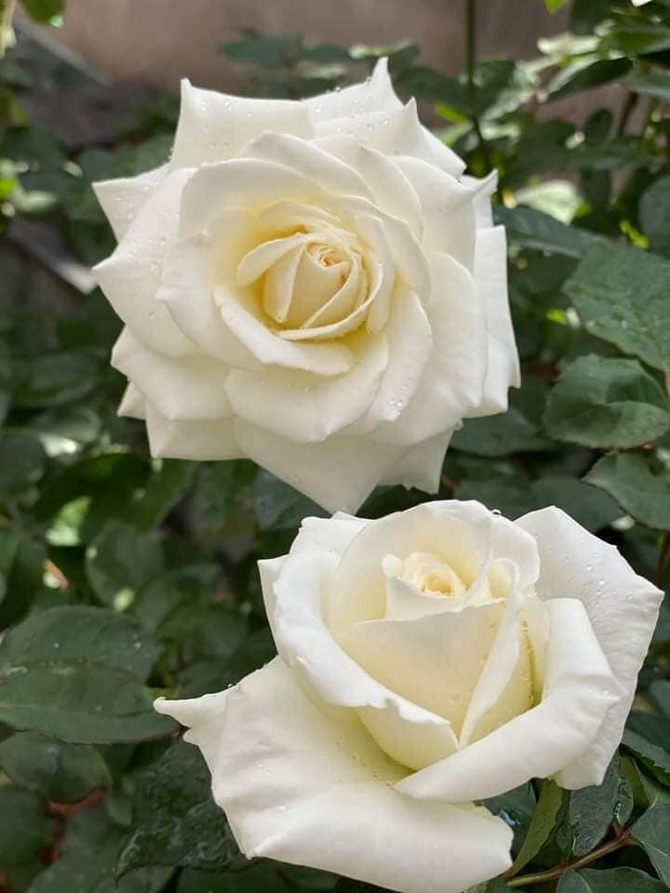
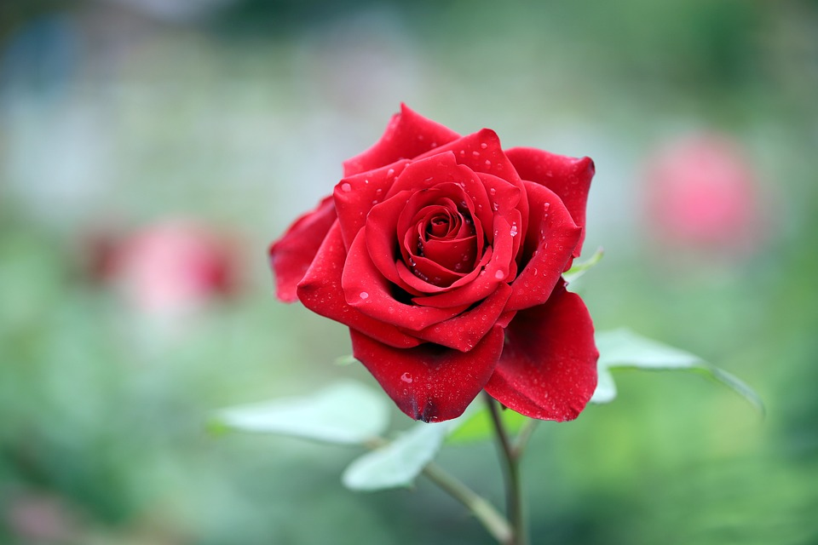
Em biết những loại hoa hồng nào?
Hoa hồng vàng
Hoa hồng trắng
Hoa hồng đỏ

Slide 4

Ấn để đến trang sách

Slide 5

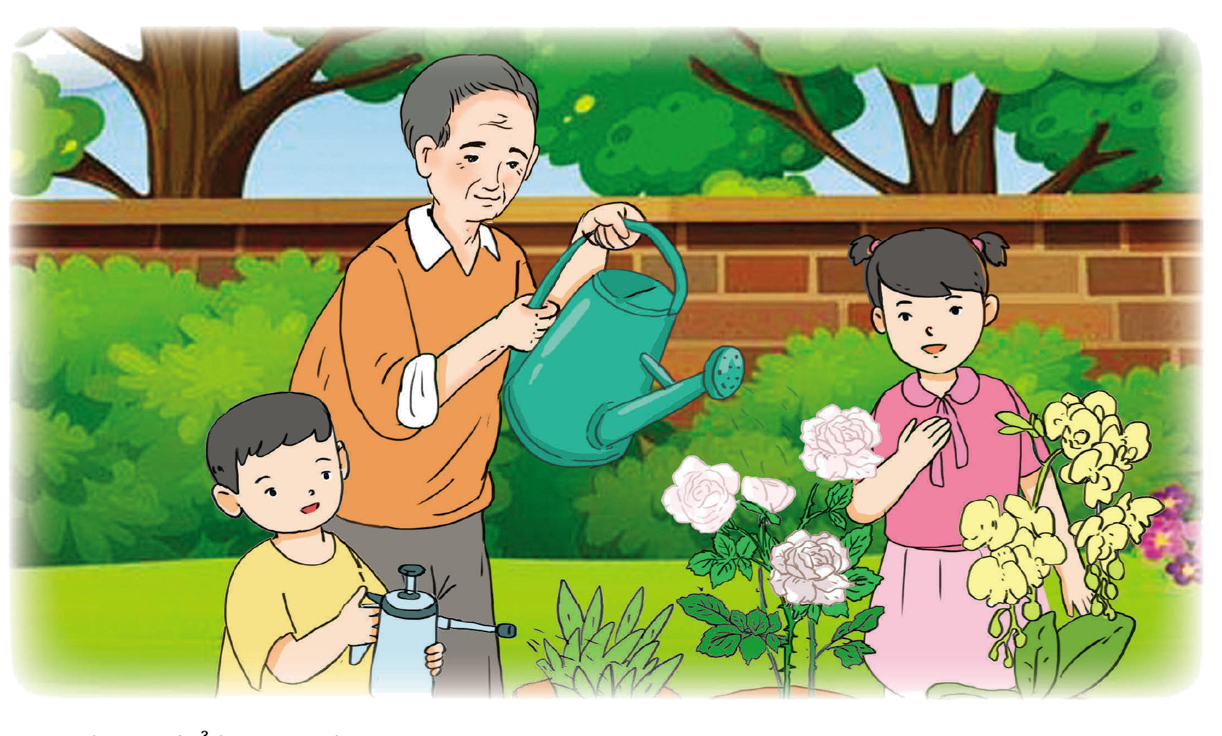
Kể chuyện:
CÂY HOA HỒNG BẠCH

Slide 6

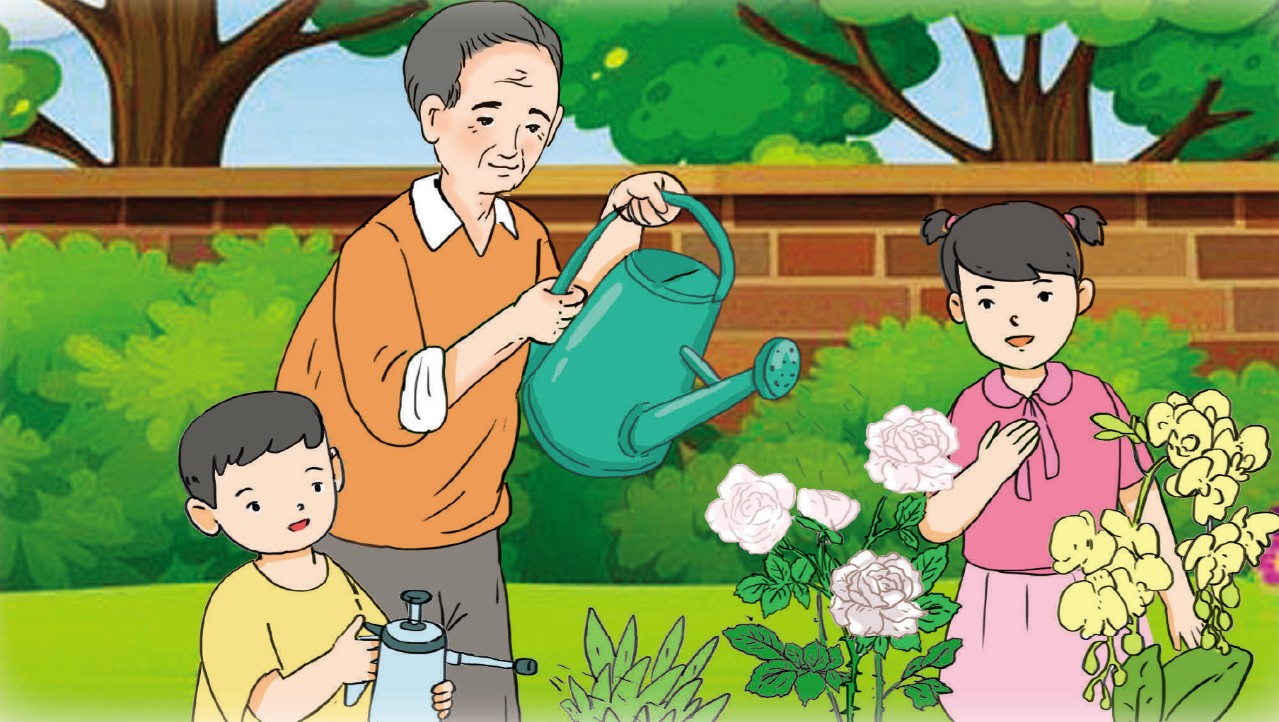
KỂ CHUYỆN
1. Ở khu tập thể, tại dãy nhà B, tầng một, có một ông cụ đến ở cùng gia đình cô con gái. Mới chưa đầy tuần lễ ông đến ở, vạt đất đầy cỏ gấu trước nhà cô con gái đã biến thành một vườn cây nhỏ. Trong vườn có một cây hoa hồng bạch, hoa to bằng cái chén, trắng muốt, thơm ngát. Ông cụ sớm chiều tưới bón, chăm chút cho cây hoa. Dễ đến hơn tháng sau thì cây hoa đơm một loạt nụ.
2. Thế rồi, một buổi chiều ra tưới cây, ông cụ thấy thiếu hai nụ hoa to sắp nở. Ai đó đã bẻ ngoéo cả cành hoa. Ông lắc đầu, xót xa vuốt lại cái cành mảnh mai.

Slide 7
KỂ CHUYỆN
3. Mấy bữa sau, ông cụ vừa đi khỏi nhà khoảng năm phút, thì hai cô cậu khoảng bảy, tám tuổi vạch rào chui vào vườn. Cậu bé vừa đưa tay vặt cái nụ hoa to nhất thì ông cụ đi về. Cả hai đứng sững tại chỗ.
4. Ông cụ vui vẻ:
- Các cháu nhổ cả cây rồi đem về nhà đi, khỏi phải hái hoa của ông.
Hai cô cậu ớ ra:
- Sao thế ạ?
Ông già tủm tim cười:
- Nếu ngại mang cây về, thì mấy ông cháu mình trồng chung vậy. Chiều chiều, các cháu đến đây tưới cây với ông. Lúc nào nụ hoa nở, ông cho mỗi cháu một bông. Được không?
Từ hôm ấy, cây hoa hồng bạch của ông không bị bẻ nụ nữa. Và cậu bé kia lại là người chăm tưới cây nhất.

Slide 8

Ấn để đến trang sách

Slide 9

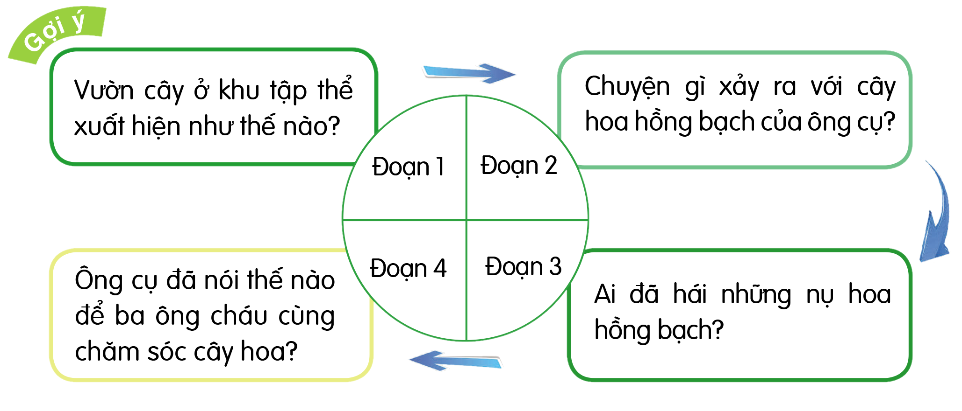
KỂ CHUYỆN

Slide 10

Ấn để đến trang sách

Slide 11

TRAO ĐỔI VỀ CÂU CHUYỆN
a) Theo em, hành động của hai bạn nhỏ đáng chê trách ở điểm nào?
b) Ông cụ nói gì khi bắt gặp hai bạn nhỏ bẻ nụ hoa hồng?
c) Cách ứng xử của ông cụ đã giúp hai bạn nhỏ thay đổi như thế nào?
d) Qua câu chuyện, em rút ra được bài học gì?

Slide 12
TRAO ĐỔI VỀ CÂU CHUYỆN
a) Theo em, hành động của hai bạn nhỏ
đáng chê trách ở điểm nào?
Trả lời:
Hai bạn tự ý hái hoa của ông cụ khi ông cụ chưa cho phép.

Slide 13
TRAO ĐỔI VỀ CÂU CHUYỆN
b) Ông cụ nói gì khi bắt gặp hai bạn nhỏ bẻ nụ hoa hồng?
Trả lời:
Lúc đầu ông nói đùa rằng ông cho các bạn cả cây hoa hồng để khỏi phải hái hoa của ông.

Slide 14
TRAO ĐỔI VỀ CÂU CHUYỆN
c) Cách ứng xử của ông cụ đã giúp hai bạn nhỏ thay đổi như thế nào?
Trả lời:
Hai bạn nhỏ lúc đầu rất sợ hãi, nhưng sau đó đã hiểu ra cái sai của mình và hằng ngày chăm sóc cây cùng với ông cụ.

Slide 15
TRAO ĐỔI VỀ CÂU CHUYỆN
d) Qua câu chuyện, em rút ra được bài học gì?
Trả lời:
Chúng ta cần tôn trọng tài sản của người khác, không được tự ý lấy đồ của người khác khi chưa được phép.

Slide 16

Ấn để đến trang sách

Slide 17





Luyện tập kể lại câu chuyện cho gia đình,
người thân cùng nghe
Chuẩn bị bài:
Bài đọc 2: Kỉ niệm xưa

Slide 18


Slide 19



Để kết nối cộng đồng giáo viên và nhận thêm nhiều tài liệu giảng dạy,
mời quý thầy cô tham gia Group Facebook
theo đường link:
Hoc10 – Đồng hành cùng giáo viên tiểu học
Hoặc truy cập qua QR code

